Slide 1
福建省漳平市九鼎氟化工有限公司
氟化稀土制备技术
及市场预测
汇报人：九鼎氟化工杨燕平

Slide 2
目录
福建省漳平市九鼎氟化工有限公司
氟化稀土制备技术
01
氟化稀土市场分析和预测
02

Slide 3
福建省漳平市九鼎氟化工有限公司
稀土元素由于其特殊的光、电、磁性质，已广泛应用于新能源、新材料、节能环保、航空航天、电子信息等领域，是现代工业中不可或缺的重要元素。氟化稀土(又称稀土氟化物)常在单一或混合稀土金属冶炼中作熔盐组分(熔盐电解法、镨钕、镧、铈金属)或原料(钙热还原法镝、铽)，在有色冶金、特种合金、润滑油(剂)、涂料、焊剂、永磁材料等的加工制造中作添加剂，在有机合成中作催化剂等。在《国家中长期科学和技术发展规划纲要》中，稀土技术一直被列为重点支持方向。
近年来，国家加快推进企业技术改造，加快淘汰氯化物电解、湿法制备氟化稀土等落后工艺和生产能力，稀土金属冶炼项目限制使用湿法氟化稀土产品、稀土氯化物电解制备金属工艺，鼓励发展高技术含量、高附加值的稀土应用产业等。随着稀土应用领域的拓宽，应用技术不断进步，稀土金属需求量的增多，稀土产品质量要求的不断提高，对氟化稀土的质量要求也越来越高，需求量也相应增大，尤其是镝、钇、钕、镨、镧等氟化物。
今天我们将对近年来的氟化稀土制备技术进行简要归纳，冀此为稀土行业，特别是稀土氟化物制造企业的技术改造和升级有所裨益。

Slide 4
福建省漳平市九鼎氟化工有限公司
01
氟化稀土制备技术
氟化稀土制备可分为湿式氟化法和干式氟化法两大类

Slide 5
1.1湿法
福建省漳平市九鼎氟化工有限公司
1.1.1传统湿法
用稀土的氢氧化物、碳酸盐、氯化物、硝酸盐、硫酸盐与氢氟酸或氟化铵反应生成稀土氟化物。
优 点
缺 点
湿法设备简单,易于操作，适用大规模生产
生产流程长，胶体状沉淀粒度细、过滤慢
01
01
02
效率低，易冒槽，易穿滤，消耗高
因碳酸盐转化成氧化物干燥费用高，所以原料成本相对低
02
03
污染大(大量洗水、母液PH值2-3）

Slide 6
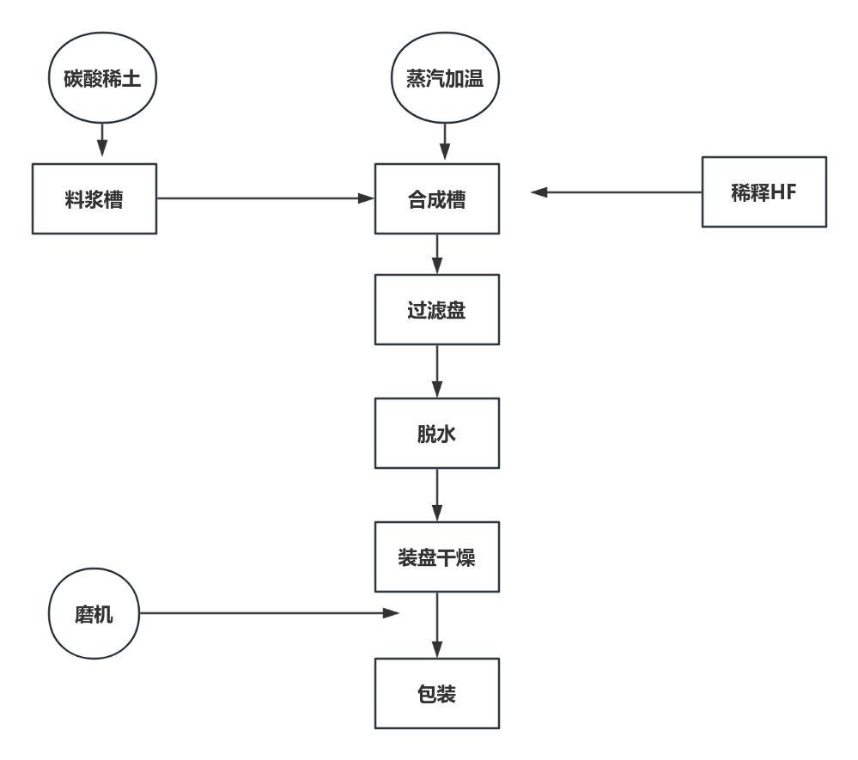
福建省漳平市九鼎氟化工有限公司
碳酸盐湿法生产工艺流程图

Slide 7
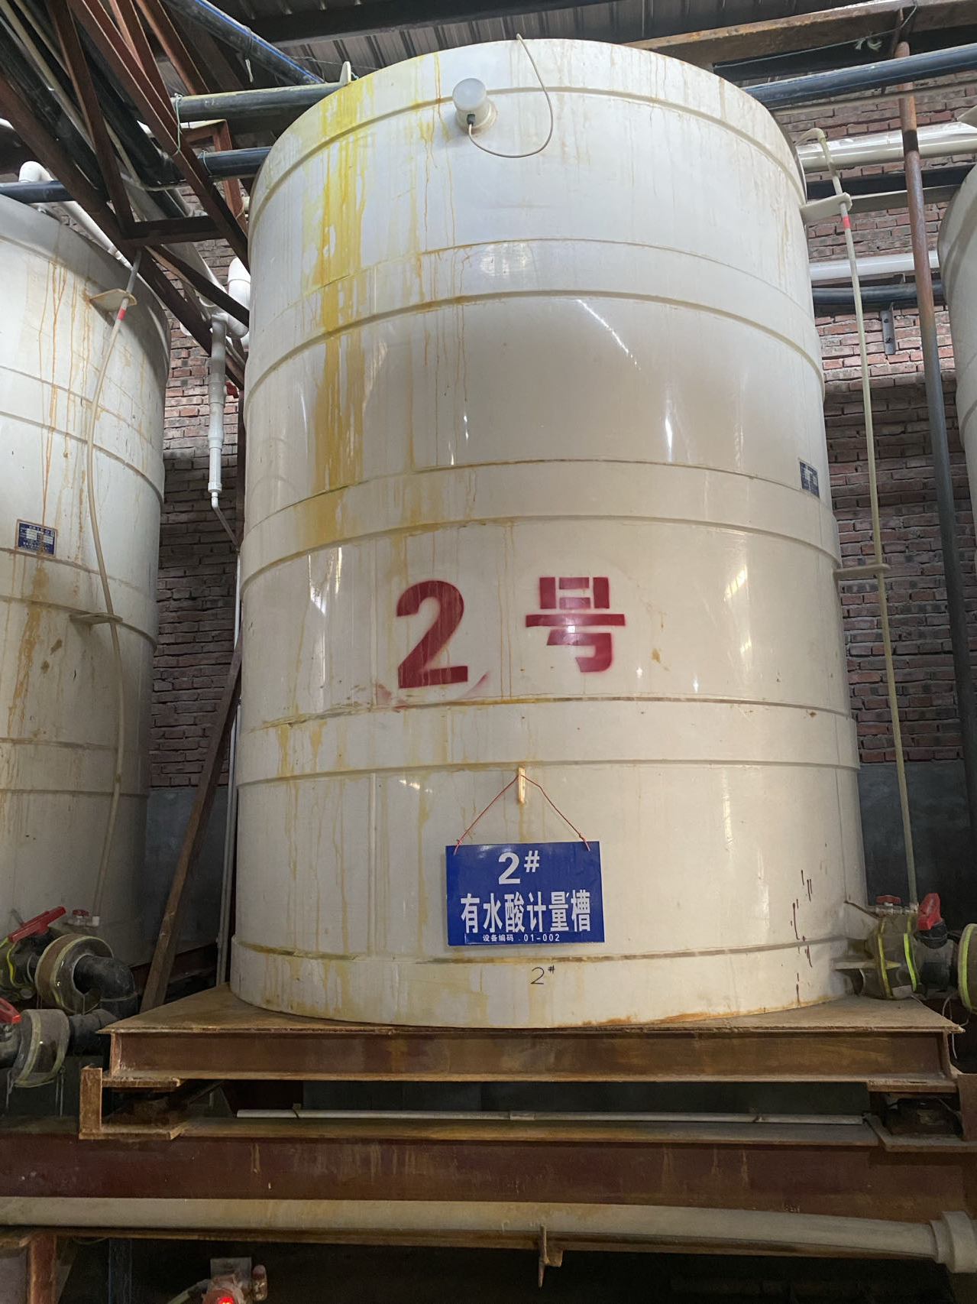
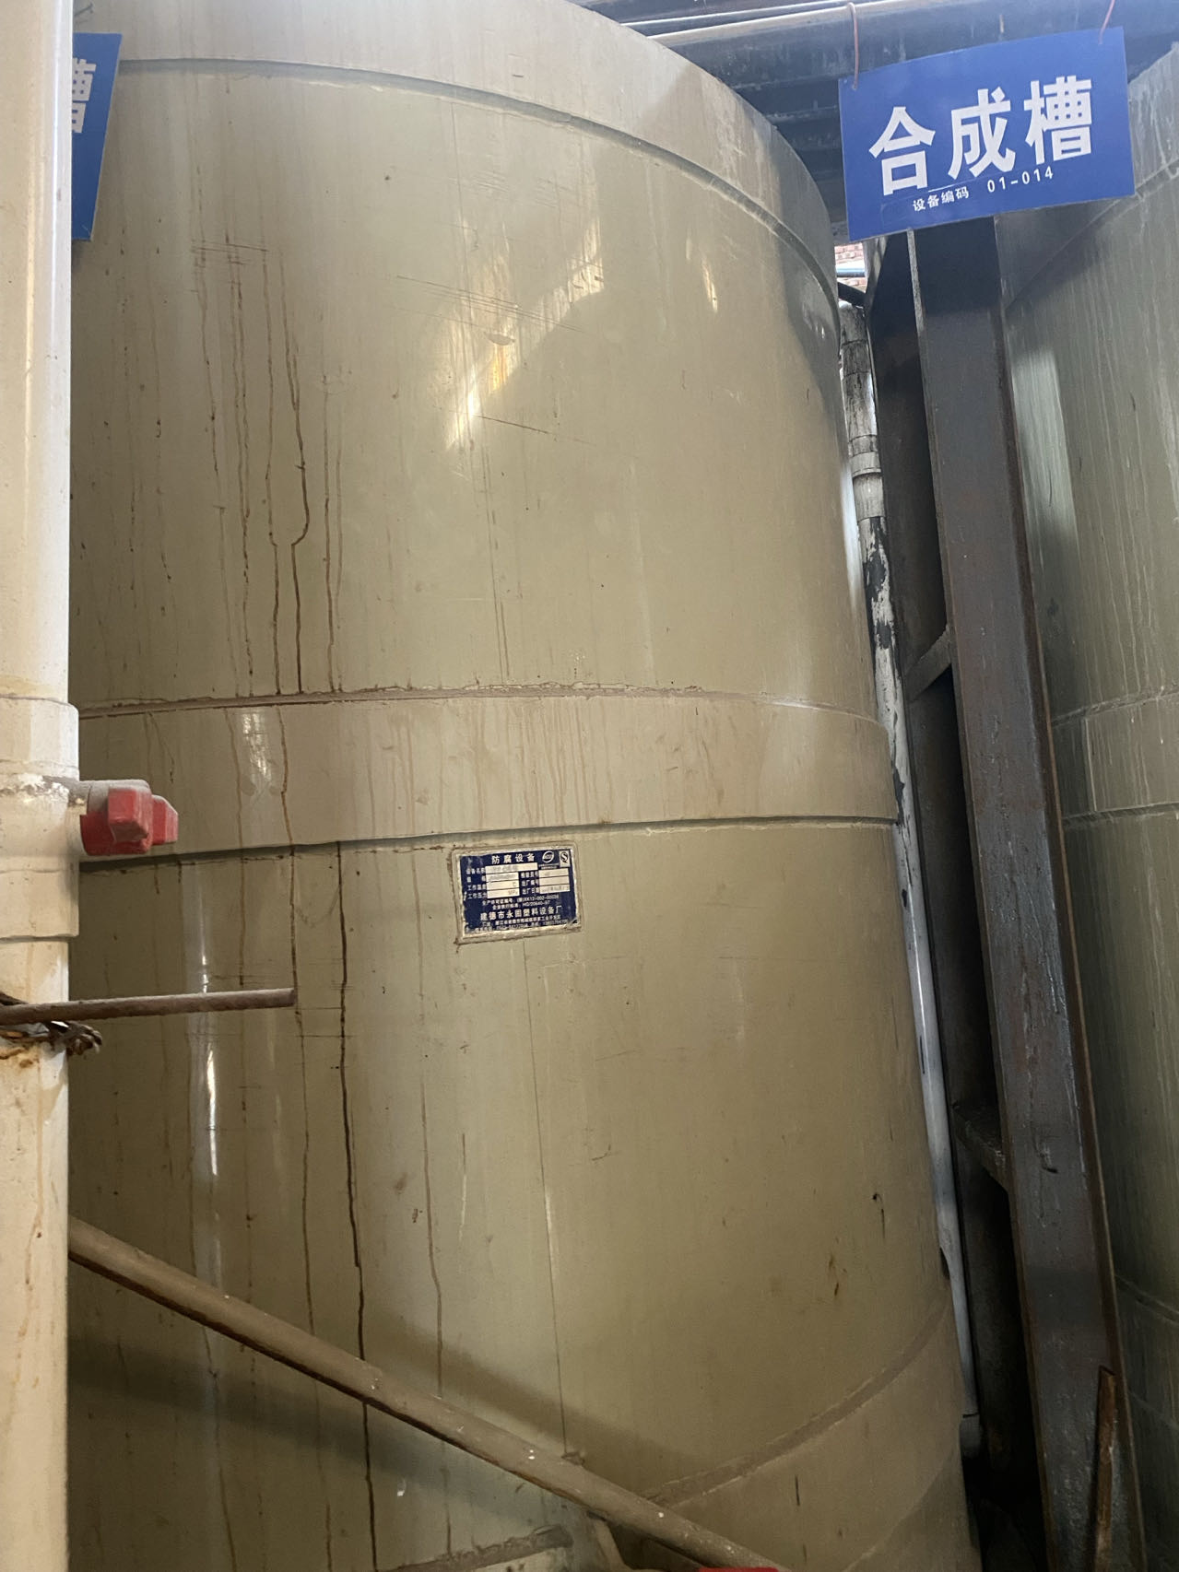
福建省漳平市九鼎氟化工有限公司

Slide 8
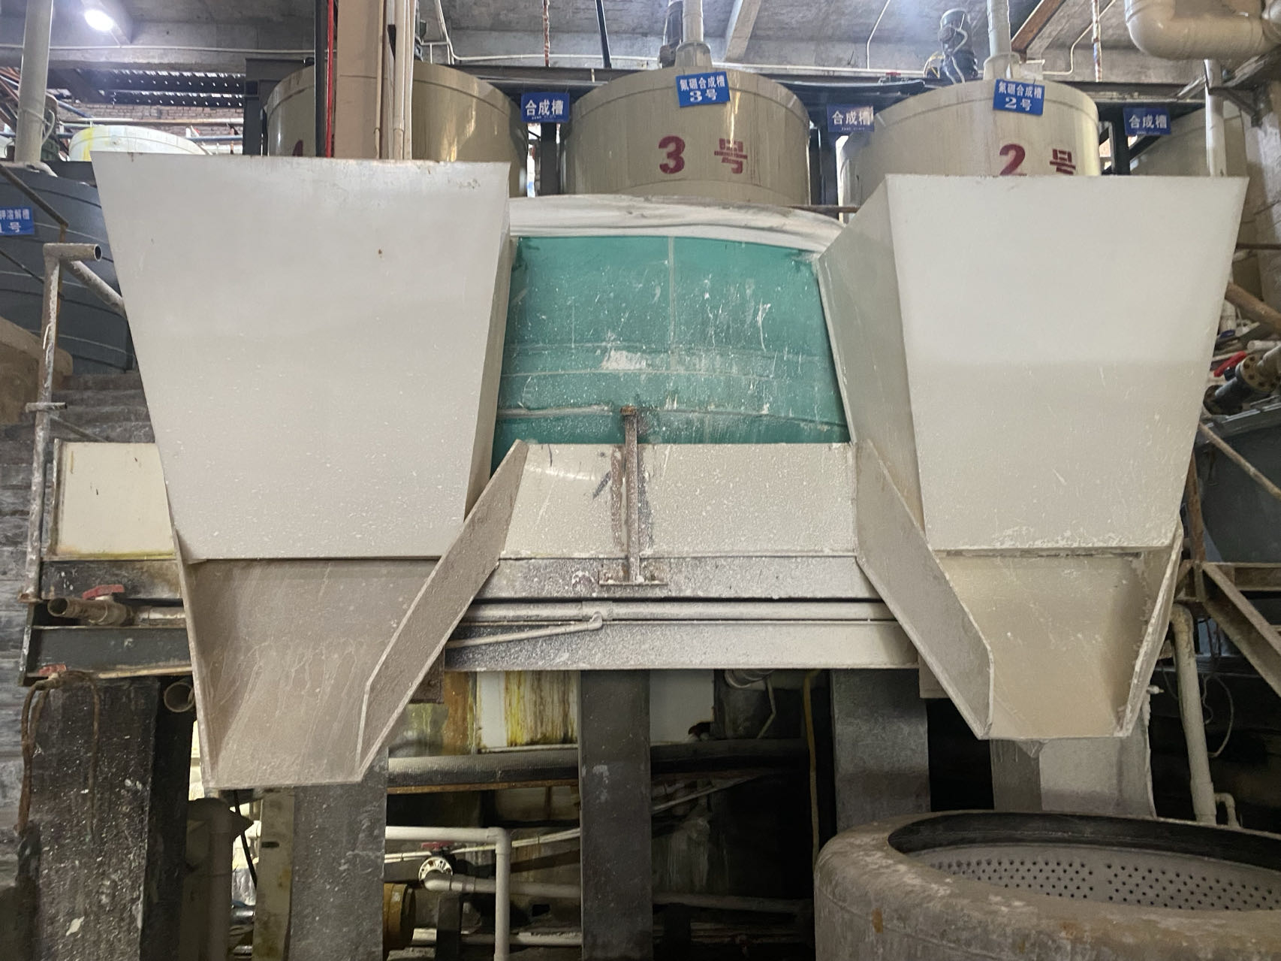
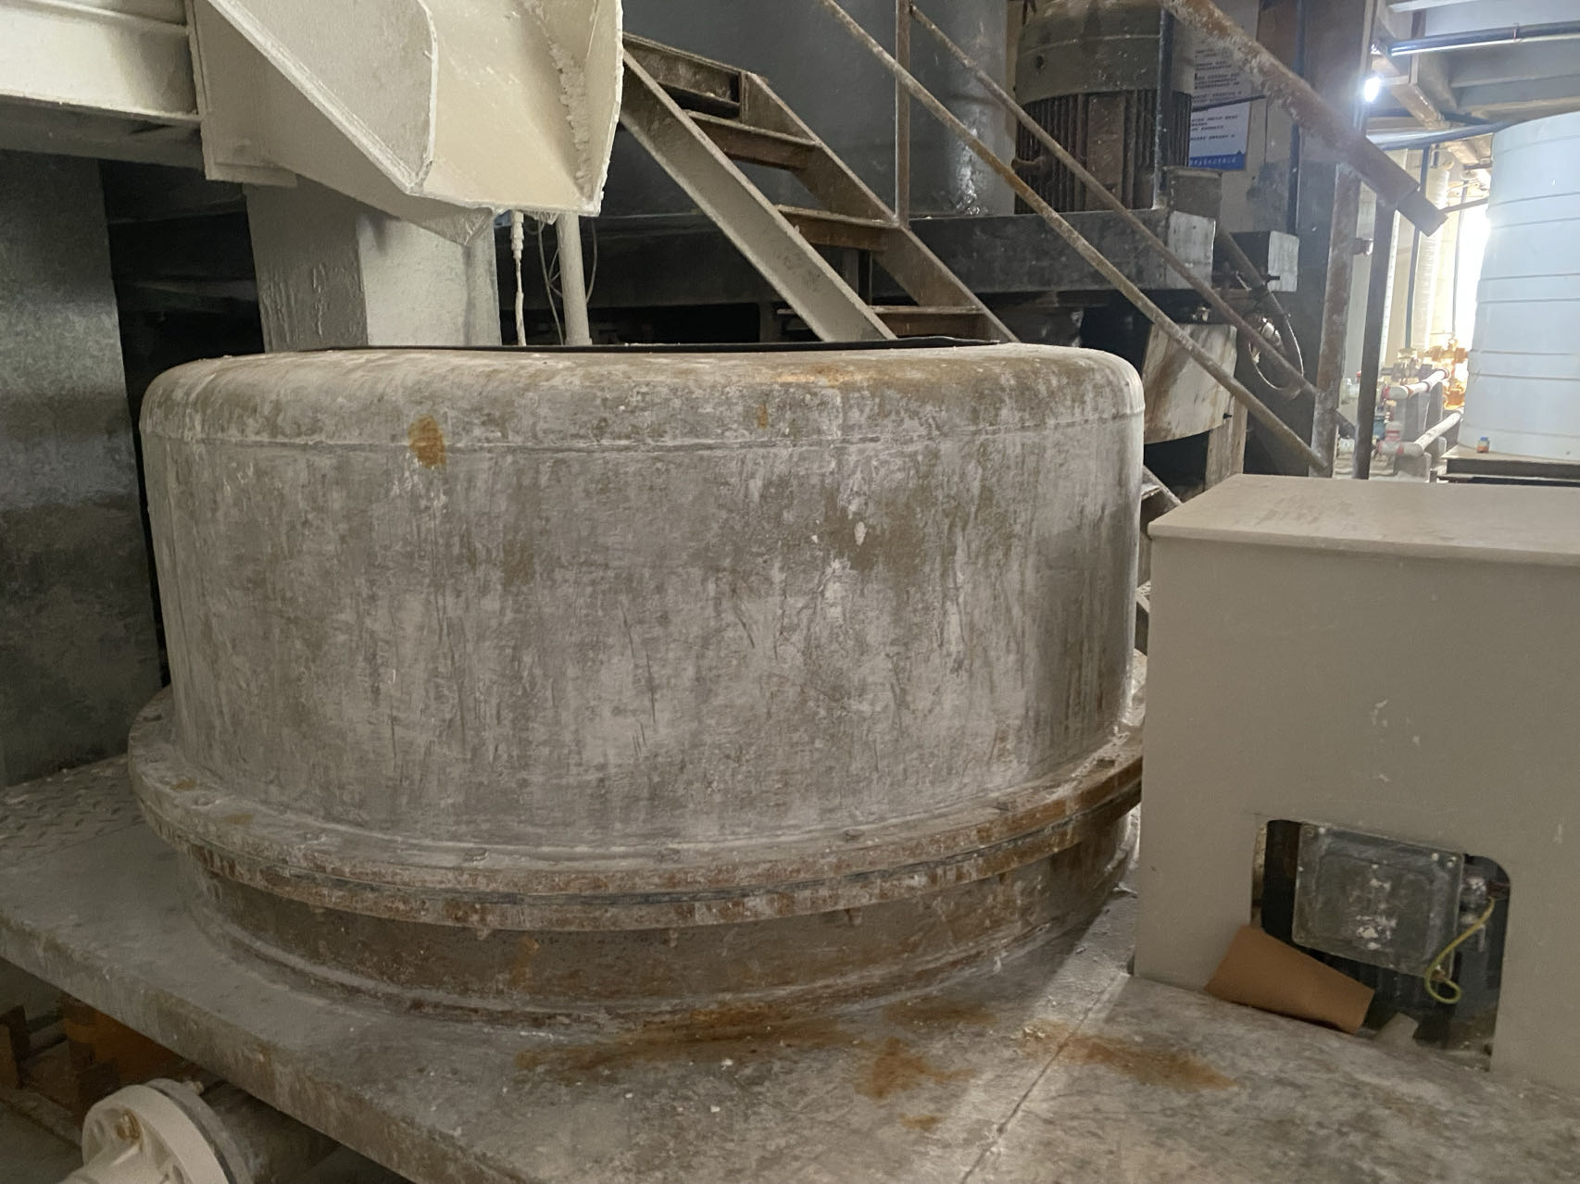
福建省漳平市九鼎氟化工有限公司
过滤
脱水

Slide 9
1.1湿法
福建省漳平市九鼎氟化工有限公司
1.1.2 草酸稀土+氢氟酸法
在草酸稀土中直接加氢氟酸置换生产氟化稀土。
优 点
缺 点
转化率高，纯度提高，适用高纯氟化物的生产
草酸稀土含量低，运费高（自产者适宜）
01
01
02
滤液经净化后循环使用,提高回收率、降低了成本
02
高温控制（常温至沸腾）
废液中HF 含量的降低，有利于环境保护
03
生产控制过程困难
03

Slide 10
1.1湿法
福建省漳平市九鼎氟化工有限公司
1.1.3稀土溶液+氢氟酸氨水复合氟化剂法
该法采用氢氟酸与氨水混合配成复合氟化剂,将稀土料液(包括氯化稀土、硝酸稀土、硫酸稀土沉淀溶液)与复合氟化剂混合，氟化沉淀出水合氟化稀土。。
水合氟化稀土颗粒大、易沉淀
01
优 点
02
产品质量高,稀土回收率高
此方法适用氟化钇、氟化镧、氟化铈等产品
对设备很少腐蚀,设备使用寿命长操作方便生产周期短,生产成本低
03

Slide 11
1.1湿法
福建省漳平市九鼎氟化工有限公司
1.1.4乙酸稀土水溶液+氟化铵水溶液法
该法在制备过程中选用价格低廉的乙酸来溶解反应原料氧化稀土，配制氟化铵水溶液：取一定比例氧化稀土摩尔量的氟化铵，溶于去离子水中，形成氟化铵水溶液。
优 点
01
乙酸的分解温度低,过量的乙酸在干燥和烧结过程中可自动去除。
02
用乙酸替代氢氟酸或氟化氢气体等有毒有害物质。制备过程中不需要进行有毒、有害防护和有毒气体的尾气处理,不会对设备和操作人员有伤害，不污染环境,且对设备的要求简单,操作方便安全。
03
制备的氟化稀土产品纯度高
此方法适用于高纯氟化稀土的制备

Slide 12
福建省漳平市九鼎氟化工有限公司
综合以上几种湿法的氟化稀土制备技术，各有千秋，但最大的缺点就是会产生大量的母液，需处理排放，不利于我国实施的可持续性发展方针。

Slide 13
1.2干法
福建省漳平市九鼎氟化工有限公司
干式氟化法有氟化氢气体法和氟化氢铵氟化法。
优 点
缺 点
01
流程短,生产效率高
01
操作相对复杂
需高温耐氟材料，对强腐蚀性氟化氢气体的防护和炉气处理有较多的困难,造价较高
02
引入杂质少,氟化物中的氧含量相对较低
02
03
产品质量好，回收率高
03
氟化设备选择、安全措施等不易实行
在传统动态干法工艺中为使氧化稀土氟化彻底，必须转动炉胆，使HF气体与物料充分接触，炉胆材料给稀土氟化物带来污染，致使镍等杂质含量升高。

Slide 14
1.2干法
福建省漳平市九鼎氟化工有限公司
1.2.1氧化稀土+氟化氢铵法
将氧化稀土和氟化氢铵按过量系数的质量比混合均匀，装入带孔的容器中，将加热炉缓慢升温、保温，再升温、保温后，停止保温，让加热炉自然降温，温度降到100℃以下时,氟化稀土取出。过量的氟化氢气体通过尾气回收装置中回收，制取氢氟酸。
其特点是：工艺简单，操作方便安全,无废水废气等环境污染，能源消耗少，用此工艺生产的氟化稀土产品质量好，收率高，降低了成本。
但是，由于脱尽氟化铵较难，氟化铵残留会影响使用，使用现场铵味浓烈，刺鼻，生产工不愿使用。

Slide 15
1.2干法
福建省漳平市九鼎氟化工有限公司
1.2.2 氧化稀土+HF 气体法
该法是通过通入过量10%－20%的HF气体与氧化稀土在500℃以上反应，生成氟化稀土与水，制得无水氟化稀土。
优 点
缺 点
工艺流程短，操作简便
氧化稀土往往由碳酸稀土高温煅烧制得,相对成本高
01
01
02
收率高(99%),氟化效果好,工艺过程引入杂质少
气体腐蚀性强,炉衬材料要求严格，如选择不当会造成成本偏高
02
产生少量废水可做氢氟酸销售，实行无氟无水排放
03
03
反应温度高,操作危险性高

Slide 16
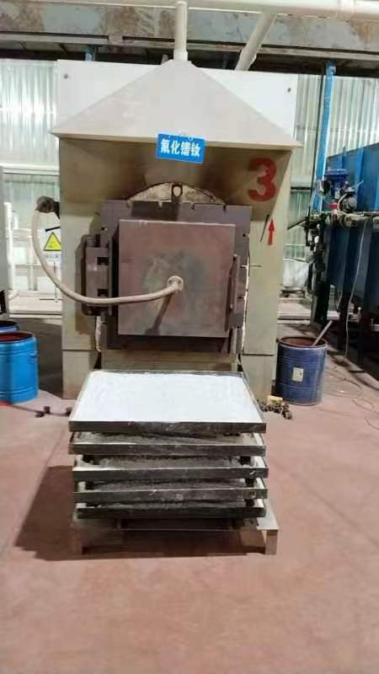
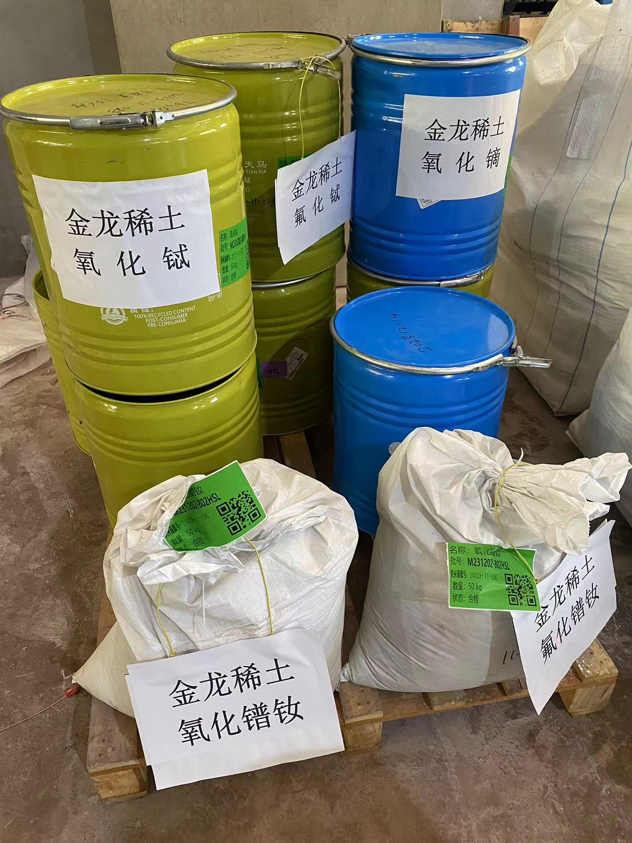
1.2干法
福建省漳平市九鼎氟化工有限公司

Slide 17
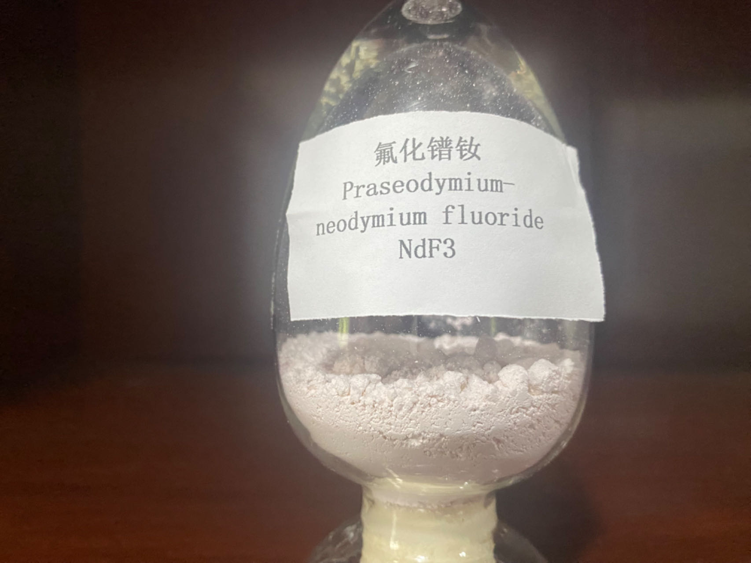
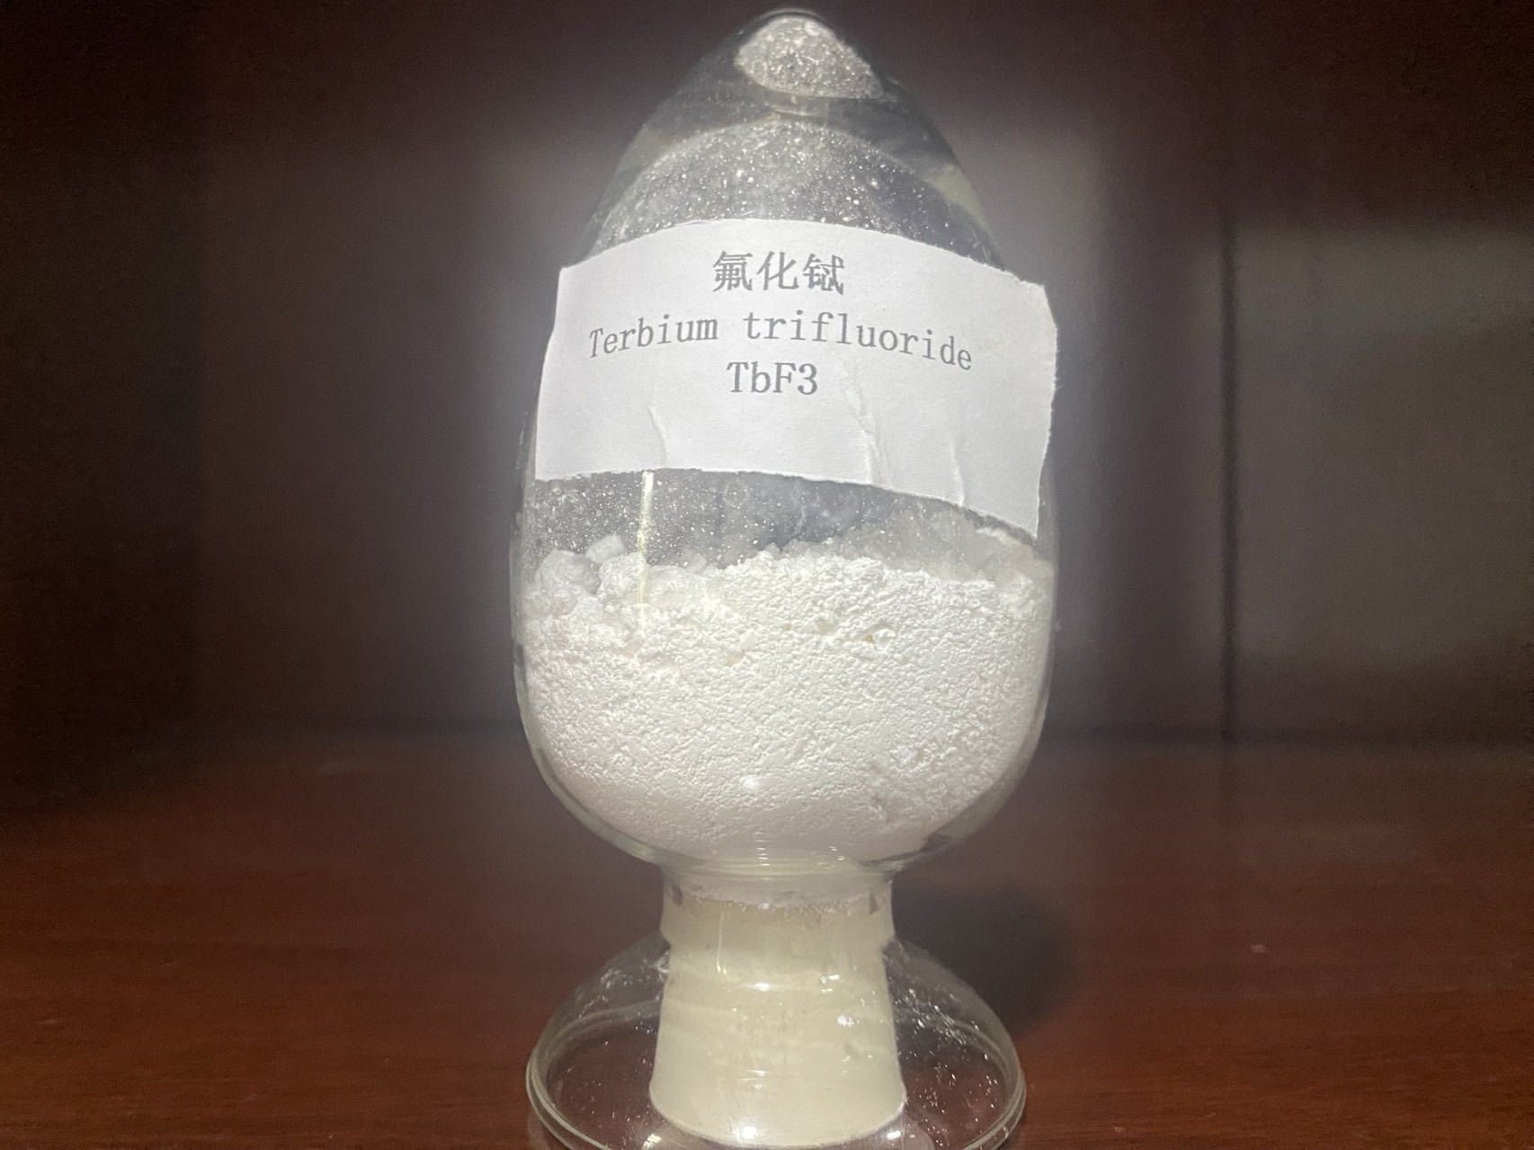
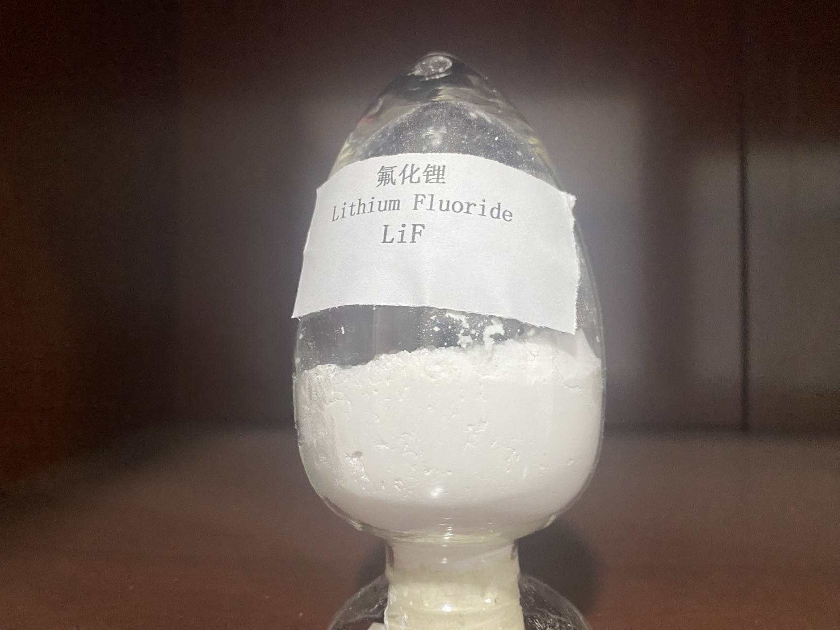
1.2干法
福建省漳平市九鼎氟化工有限公司

Slide 18
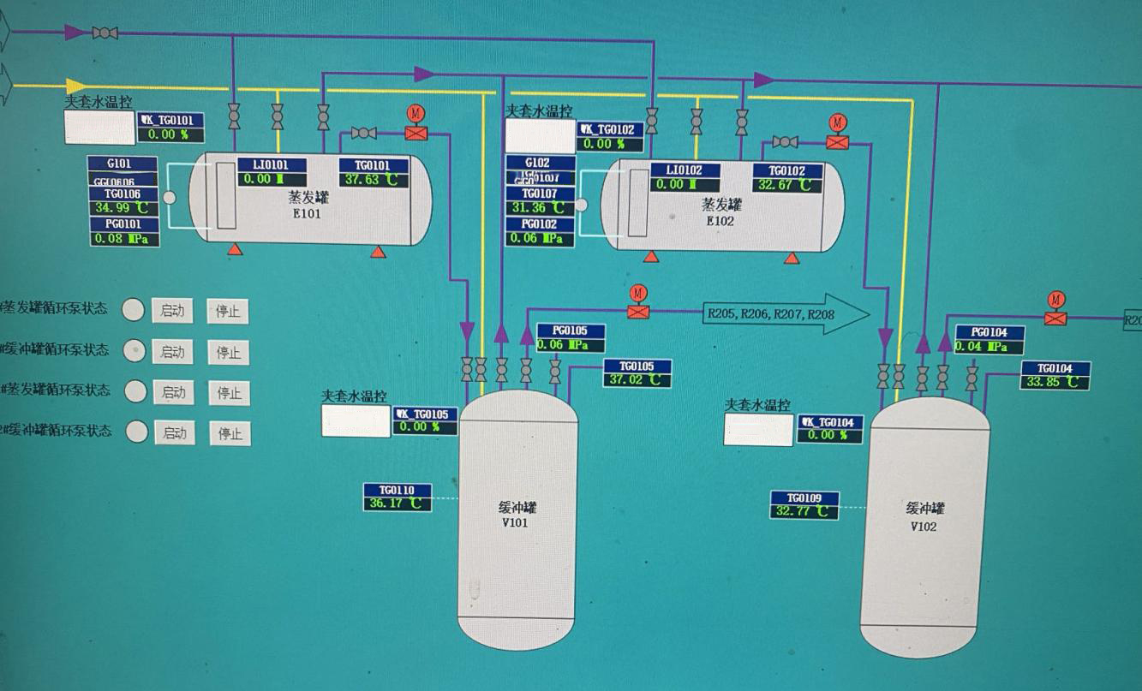
1.2干法
福建省漳平市九鼎氟化工有限公司

Slide 19
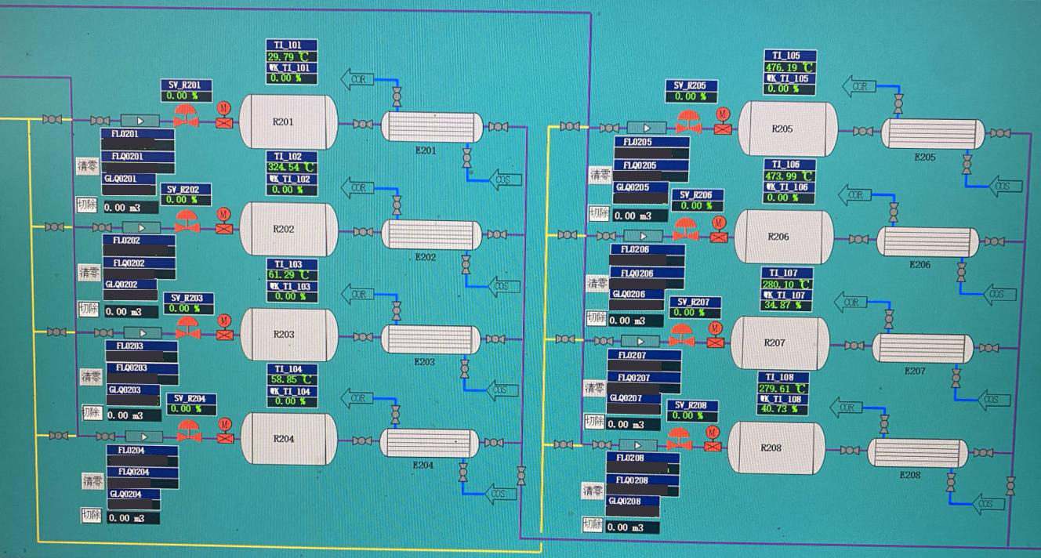
1.2干法
福建省漳平市九鼎氟化工有限公司

Slide 20
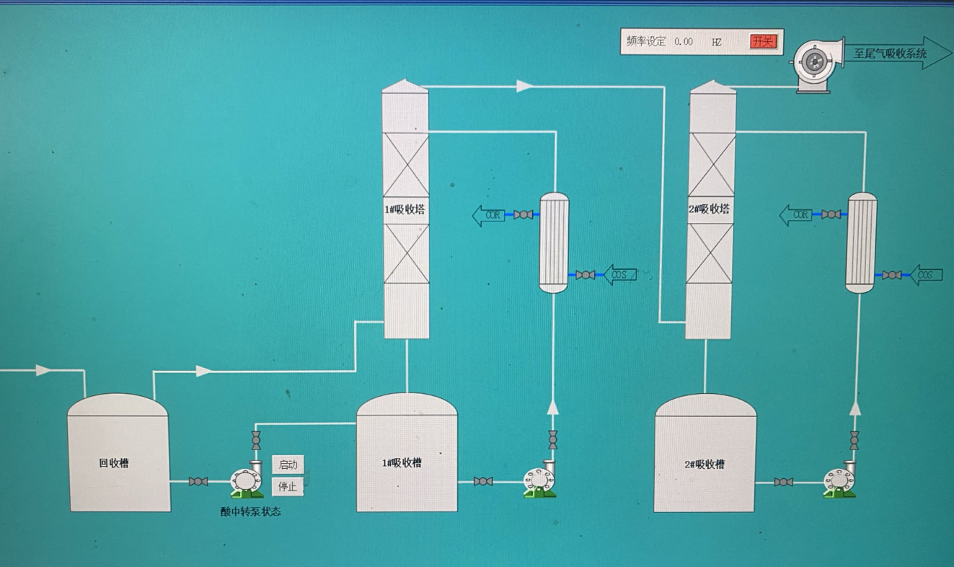
1.2干法
福建省漳平市九鼎氟化工有限公司

Slide 21
1.2干法
福建省漳平市九鼎氟化工有限公司
1.2.3碳酸稀土+HF 气体法
该方法用碳酸稀土与 HF 气体为原料,将无水 HF气体直接通入密闭的氟化炉中在温度下与碳酸稀土反应,生成氟化稀土、酸水和CO2，制得无水稀土氟化物。容器器材采用耐氟材料，不污染产品，能制得高质量的氟化稀土。该法产品氟化率 99%，稀土收率大于99%。
其特点：方法经济、环保，在生产上使用效果良好、操作简单，特别是采用耐氟材料后，炉体使用寿命延长3－5倍。采用气体法碳酸稀土作原料，可以降低原料成本，尾气经喷淋吸收后变成氢氟酸直接回收利用。
根据对传统的干法氟化稀土制备方法多年的优化研究。我们认为在传统的静态干法氟化法工艺,取得了较好的效果。
我们公司针对干法卧式炉固气接触气体扩散传质的影响,过程慢、反应时间长的问题，进行了干法流态化制备氟化稀土的实验，利用流化床进行气-固反应快速便捷这一特点，来提高反应效率，有效缩短生产时间。希望在不久的将来能降低制备成本，提供更加质优价廉的稀土氟化物产品给广大客户。

Slide 22
福建省漳平市九鼎氟化工有限公司
02
氟化稀土市场分析和预测

Slide 23
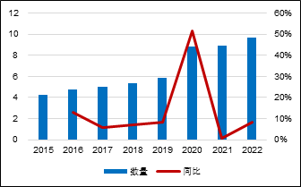
福建省漳平市九鼎氟化工有限公司
经过我国稀土精英的不断研究与开发，冶炼技术突飞猛进，放眼全球也是属于最前端，氟化物在冶炼中的添加也有减少，我们以镨钕金属为主要产品进行氟化镨钕的市场分析。与各大生产企业交流沟通中了解，他们通过冶炼炉的产量升级，炉温的稳定控制，排烟的收尘改造等手段，氟化物的消耗逐年下降，由以前的7%左右降至5%左右。同时根据市场调研和了解，镨钕金属的产量在逐步稳定性增长。

Slide 24
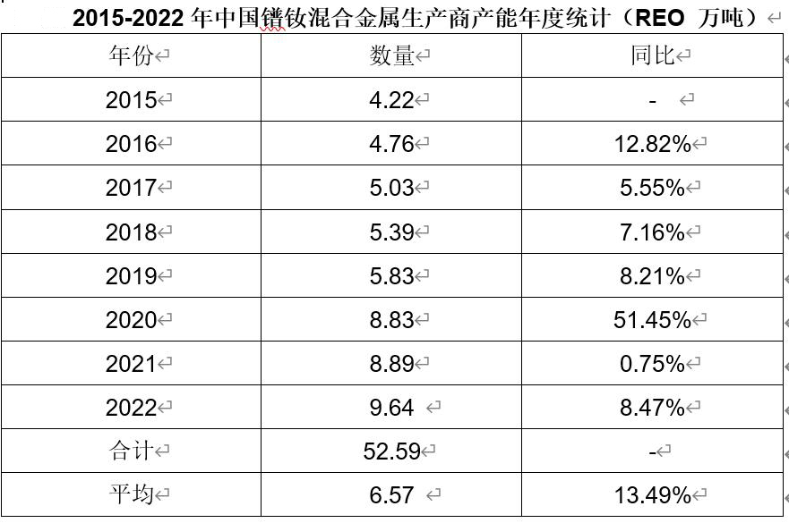
福建省漳平市九鼎氟化工有限公司

Slide 25
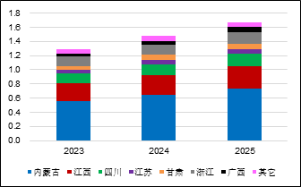
福建省漳平市九鼎氟化工有限公司
经走访与沟通，目前一些大中行稀土冶炼企业在加速镨钕生产线的扩建工作，预测2023年至2025年将增产1.7万吨左右。
预测图：

Slide 26
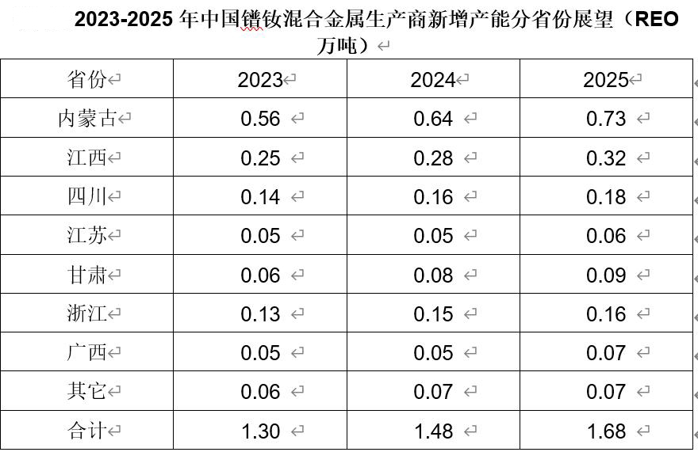
福建省漳平市九鼎氟化工有限公司

Slide 27
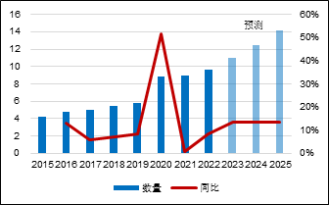
福建省漳平市九鼎氟化工有限公司

Slide 28
福建省漳平市九鼎氟化工有限公司
以上分析仅针对氟化镨钕做的市场分析和预测，还有其他元素的稀土，比如镧、铈及镧铈混合金属一年约28000吨，部分抛光粉里也要添加一定比例的氟化镧铈。金属镝目前在600-800吨左右，金属铽一年大约600吨左右，金属钇，钆铁的产量也是逐年增长。预计全年所需氟化稀土在9000-10000吨左右。我们了解到，有些稀土冶炼生产企业为了节能降耗，准备自己上氟化物的生产线，希望通过以上表述能对其有所了解和帮助，但我们建议专业的事情还是由专业的人来干。

Slide 29
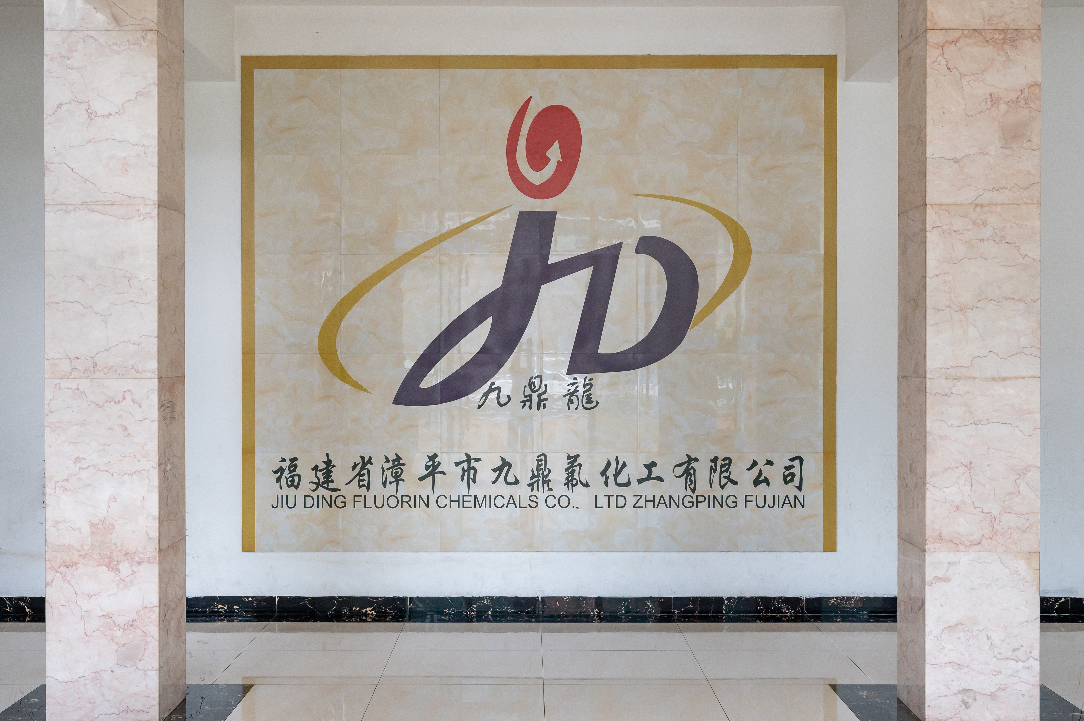
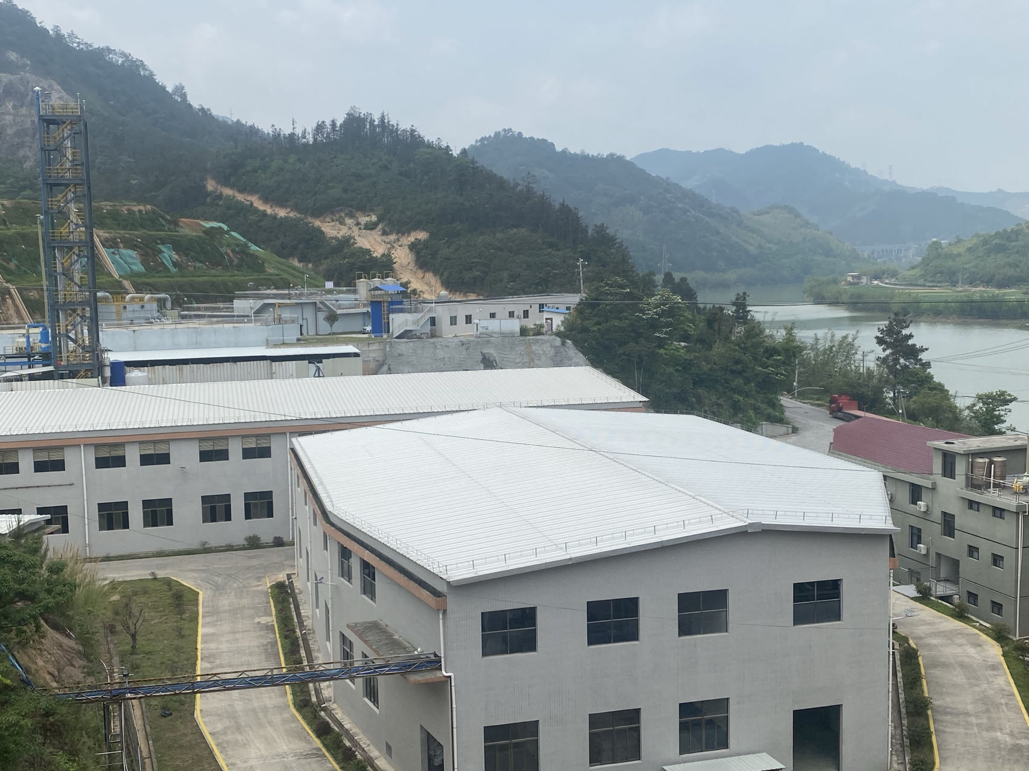
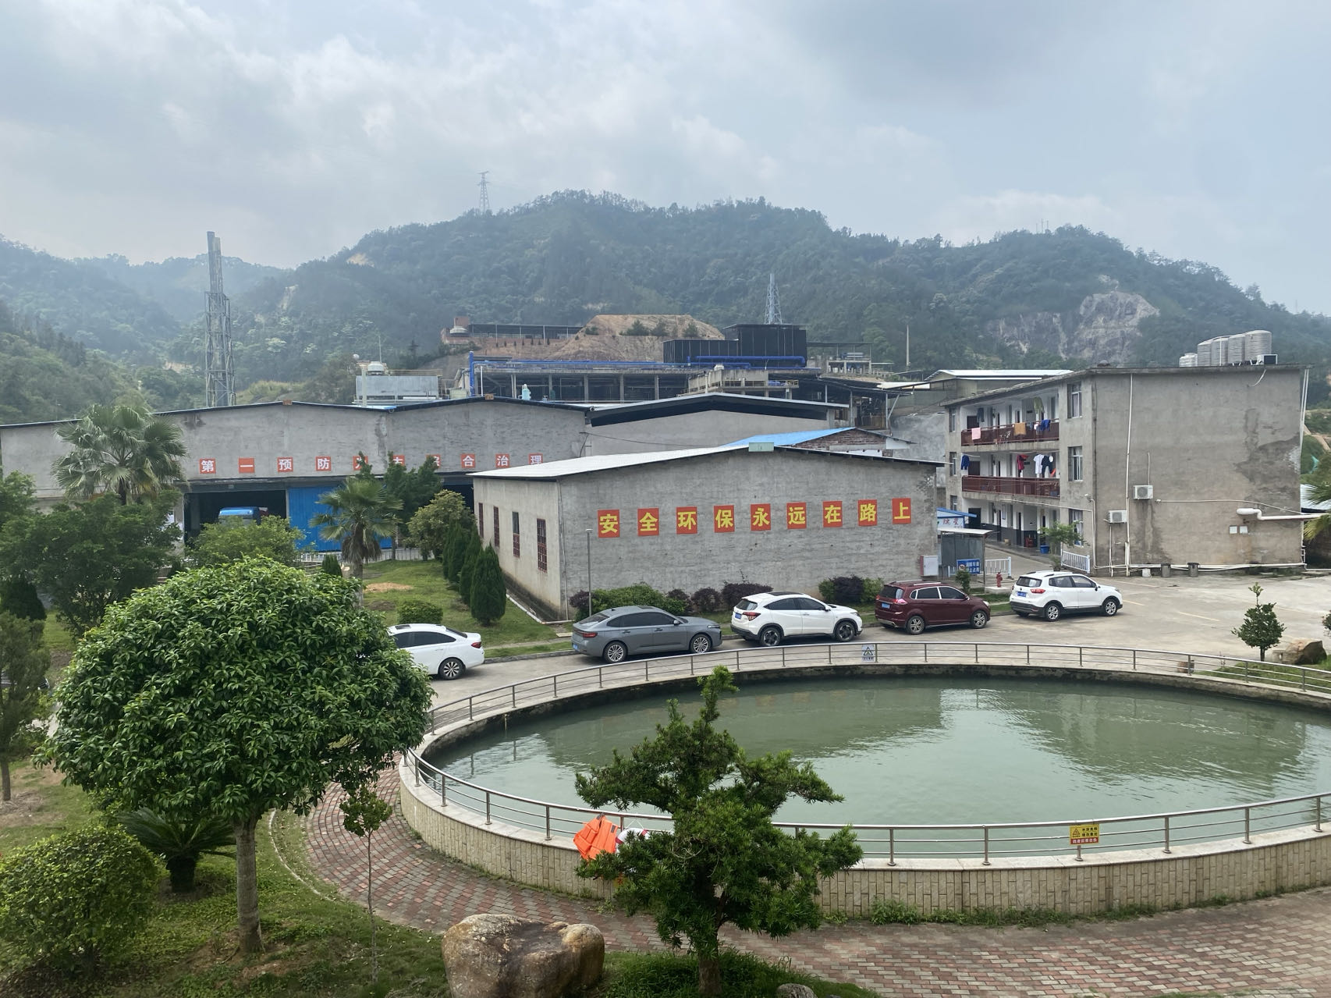
福建省漳平市九鼎氟化工有限公司
福建省漳平市九鼎氟化工有限公司成立于2005年，位于福建省漳平市华寮化工集中区，注册资金3000万元，现有员工200余人，面积15万平方米，是一家长期致力于含氟材料和铝中间合金产品研发和生产的科技型集团化企业。是国家级高新技术企业、福建省知识产权优势企业、科技小巨人领军企业、专精特新企业、单项冠军产品企业、中国氟化工行业专家成员单位、漳平市民营经济贡献‘十佳企业’、龙岩市高质量发展工作突出贡献企业。公司产品涉及铝加工、磨锯材料、润滑材料、稀土材料、光学材料、新能源材料、陶瓷材料、电子化学品等制备及应用。产品远销美国、英国、欧盟及东南亚国家。

Slide 30
福建省漳平市九鼎氟化工有限公司
专程为您服务：
福建省漳平市九鼎氟化工有限公司长期为稀土冶炼企业提供：氟化锂、氟化稀土（销售及加工）
欢迎稀土界各位大佬，各位精英前往我公司考察指导，谢谢大家！
服务电话：刘磊：138773276848 杨燕平：13875211743

